Slide 1
Business
Ejercicio Business
Roberto Fuentes
30/05/2024

Slide 2
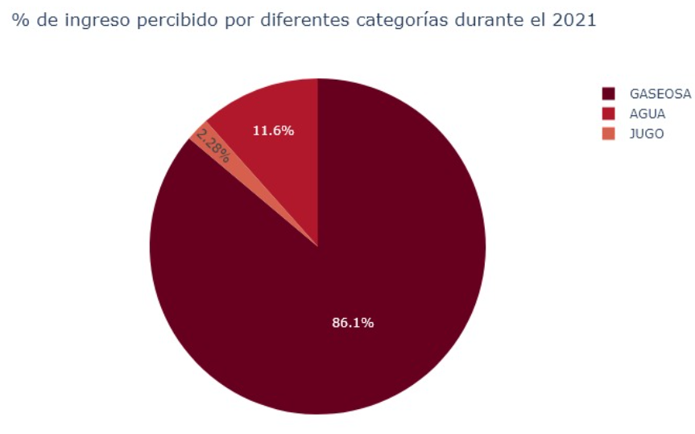
Pregunta/respuesta
Explicación
¿Qué categoría fue la más relevante para el negocio durante el 2021?
El gráfico de torta de la izquierda muestra que la gaseosa concentra un 86.1% de todos los ingresos totales durante el 2021. Por ende, es la categoría más “relevante”.

Slide 3
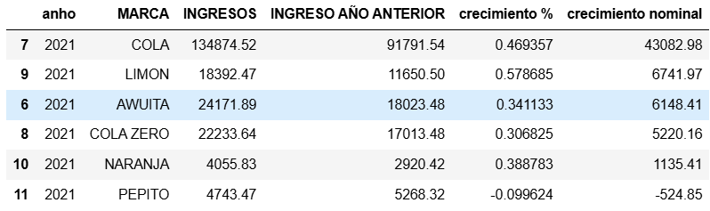
Pregunta/respuesta
Explicación
¿Qué marca presentó el mayor crecimiento entre 2020 y 2021 en sus ingresos?
La tabla de la izquierda muestra que la nominalmente la Cola es la marca que más está creciento. Pero, porcentualmente la marca que más crece es Limón.

Slide 4
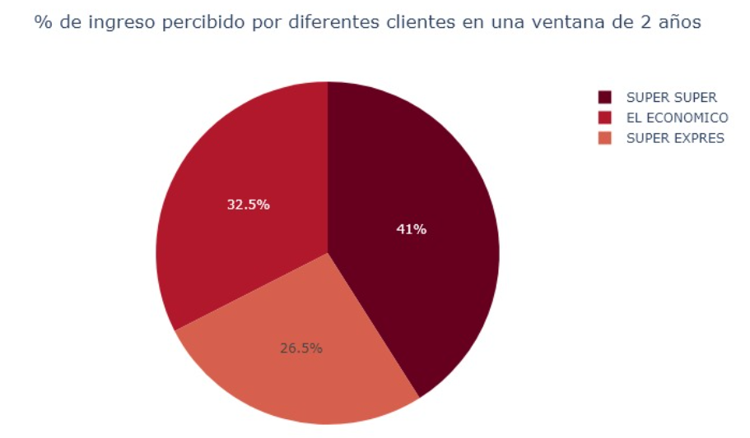
Pregunta/respuesta
Explicación
¿Qué porcentaje de los ingresos provinieron del cliente “El Económico” durante los 2 últimos años?
El gráfico de torta de la izquierda muestra que “El Económico” tiene el 32.5% de la participación de mercado (ingresos totales).

Slide 5
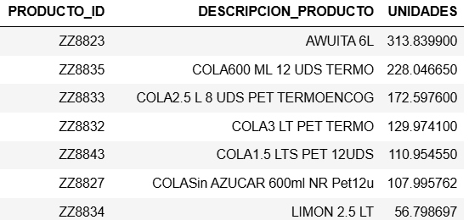
Pregunta/respuesta
Explicación
¿Cuál fue el producto más vendido, en términos de unidades, durante marzo 2021?
La tabla de la izquierda muesta el producto más vendido en unidades durante marzo del 2021. Este producto fue AWUITA 6L, con un total de 313 unidades.

Slide 6
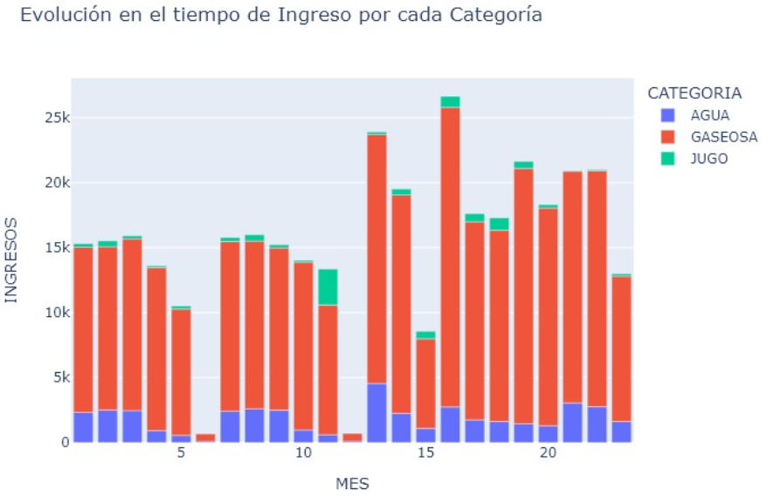
Gráficos solicitados
Explicación
Tendencia histórica mensual del mercado por categoría.
En general se ve que la categoría dominante mes a mes es la gaseosa. El segundo lugar puede variar entre el agua y el jugo (esta relación puede ser interesante investigar posteriormente).
Otro punto importante, es el salto en ingresos entre el 2020 y el 2021 (2021 comienza desde el mes 13 y llega al mes 23 faltando diciembre).

Slide 7
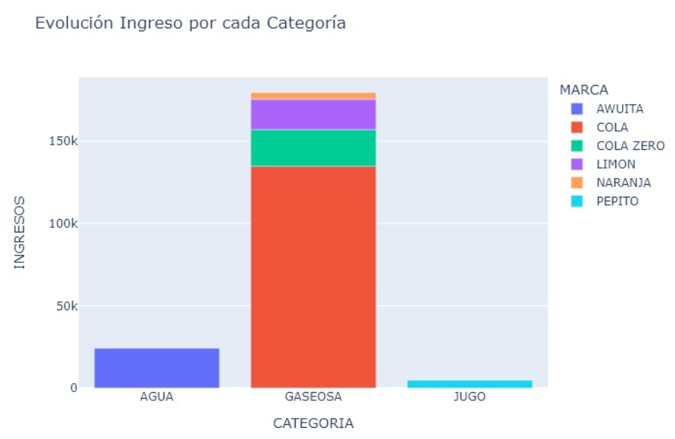
Gráficos solicitados
Explicación
Marca líder por categoría en el último año (mix por categoría).
La categoría dominante (gaseosa) vemos que está compuesta por varias marcas, la más grande en ingreso es la Cola. Adicionalmente, recordemos que esta marca es la que más crece.
Notar que las categorías agua y jugo tienen sólo una marca, por ende, esta es su marca dominante. Finalmente, recordemos que Pepito esta disminiyendo sus ingresos y Awuita aumentando (de 2020 a 2021).

